Slide 1
Devoir 3 – Validation
MEC8211 – Hiver 2024
Présenté par
Ben Daya, Mohammed Mahdi Sahbi
Sfeir, Acile
Deschênes, Alexandre
https://github.com/mehdibendaya/MEC8211-DEV1.git

Slide 2

A) Analyse de convergence et calcul de $U_{num}$
Afin de réaliser l’analyse de convergence il a fallu:
Désactiver le caractère aléatoire de la génération de fibres afin de figer la structure et pouvoir comparer les résultats obtenus.
Garder la même taille de structure (carrés de $h×h)$et cela en gardant le produit entre le nombre de points $N_{x}$ et la distance $Δx$ entre deux points constant:$h=Δx.N_{x}$.
fig1. Fibre pour Nx=600points
fig2. Fibre pour Nx=150points
fig3. Fibre pour Nx=75points

Slide 3
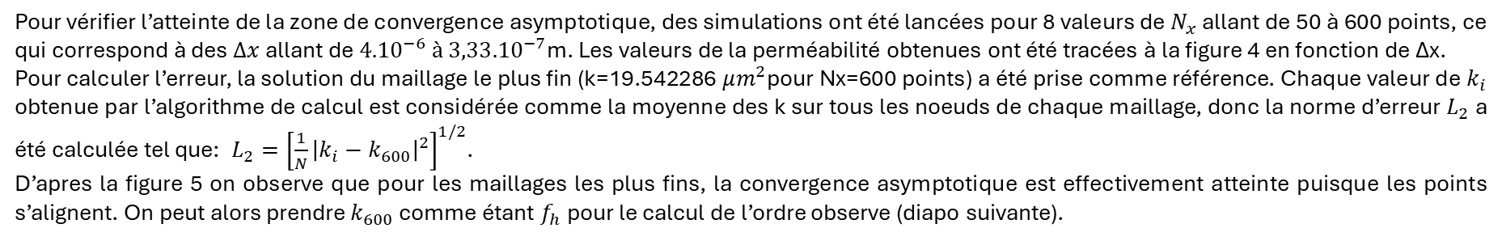
A) Analyse de convergence et calcul de $U_{num}$
Pour vérifier l’atteinte de la zone de convergence asymptotique, des simulations ont été lancées pour 8 valeurs de $N_{x}$ allant de 50 à 600 points, ce qui correspond à des $Δx$ allant de ${4.10}^{−6} à {3,33.10}^{−7}$m. Les valeurs de la perméabilité obtenues ont été tracées à la figure 4 en fonction de Δx.
Pour calculer l’erreur, la solution du maillage le plus fin (k=19.542286 $μm^{2}$pour Nx=600 points) a été prise comme référence. Chaque valeur de $k_{i}$ obtenue par l’algorithme de calcul est considérée comme la moyenne des k sur tous les noeuds de chaque maillage, donc la norme d’erreur $L_{2}$ a été calculée tel que: $L_{2}={\left[\frac{1}{N}{\left|k_{i}−k_{600}\right|}^{2}\right]}^{1/2}$.
D’apres la figure 5 on observe que pour les maillages les plus fins, la convergence asymptotique est effectivement atteinte puisque les points s’alignent. On peut alors prendre $k_{600}$ comme étant $f_{h}$ pour le calcul de l’ordre observe (diapo suivante).
fig4. Perméabilité en fonction de Δx
fig5. Erreur L2 et convergence asymptotique

Slide 4
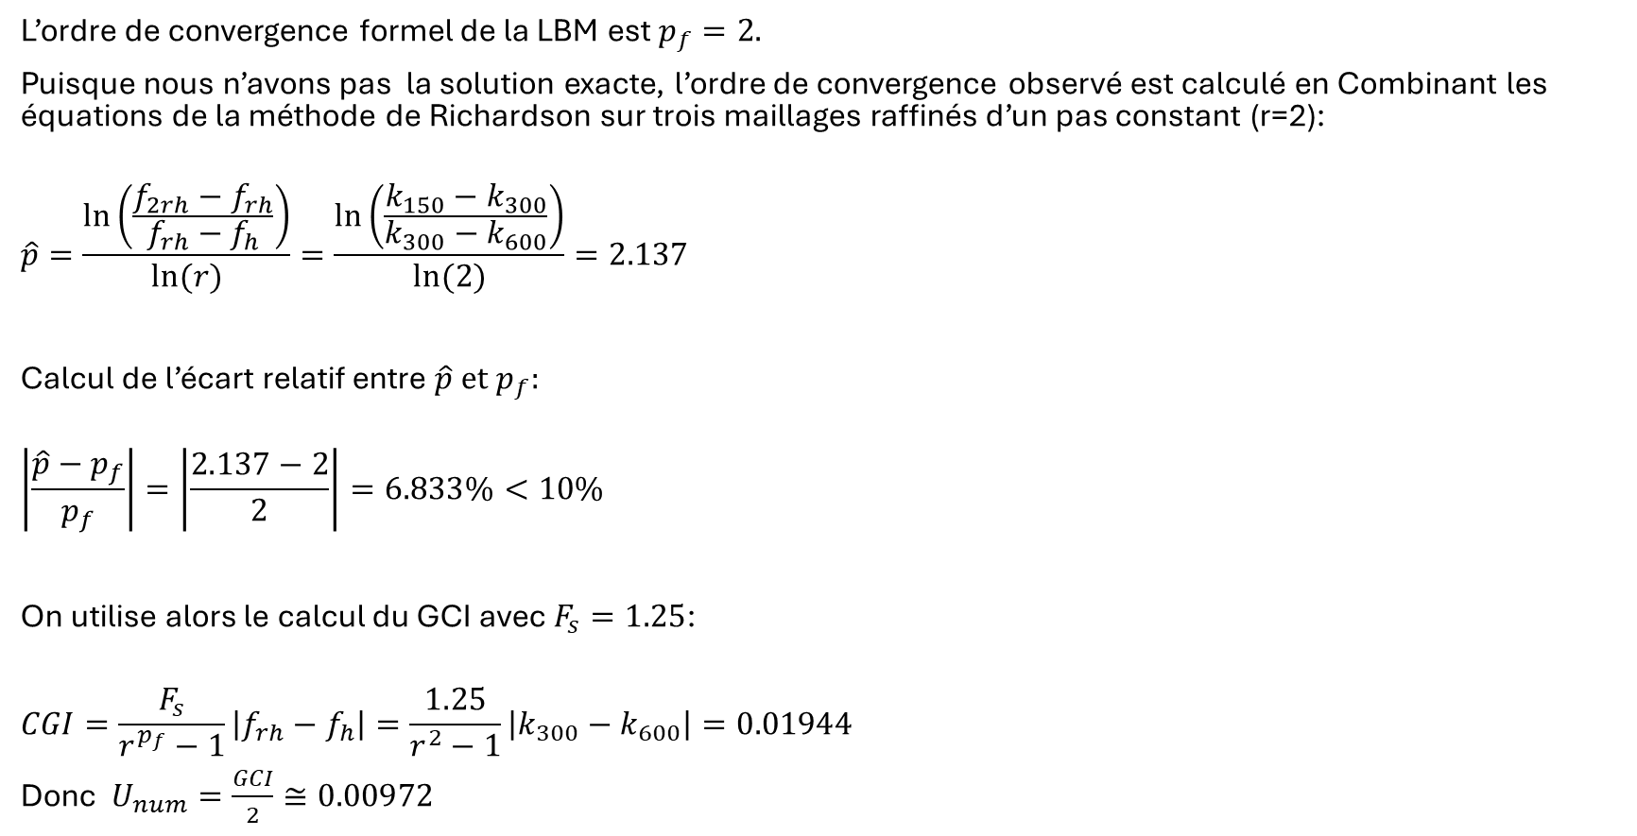
A) Analyse de convergence et calcul de $U_{num}$
L’ordre de convergence formel de la LBM est $p_{f}=2.$
Puisque nous n’avons pas la solution exacte, l’ordre de convergence observé est calculé en Combinant les équations de la méthode de Richardson sur trois maillages raffinés d’un pas constant (r=2):
$$\hat{p}=\frac{\ln\left(\frac{f_{2rh}−f_{rh}}{f_{rh}−f_{h}}\right)}{\ln{(r)}}=\frac{\ln\left(\frac{k_{150}−k_{300}}{k_{300}−k_{600}}\right)}{\ln{(2)}}=2.137$$
Calcul de l’écart relatif entre $\hat{p} et p_{f}:$
$$\left|\frac{\hat{p}−p_{f}}{p_{f}}\right|=\left|\frac{2.137−2}{2}\right|=6.833\%<10\%$$
On utilise alors le calcul du GCI avec $F_{s}=1.25$:
$$CGI=\frac{F_{s}}{r^{p_{f}}−1}\left|f_{rh}−f_{h}\right|=\frac{1.25}{r^{2}−1}\left|k_{300}−k_{600}\right|=0.01944$$
Donc $U_{num}=\frac{GCI}{2}≅0.00972$
 | Nx | Dx | k
h | 600 | 3.33E-07 | 19.54229
rh | 300 | 6.67E-07 | 19.58896
2rh | 150 | 1.33E-06 | 19.7942

Slide 5
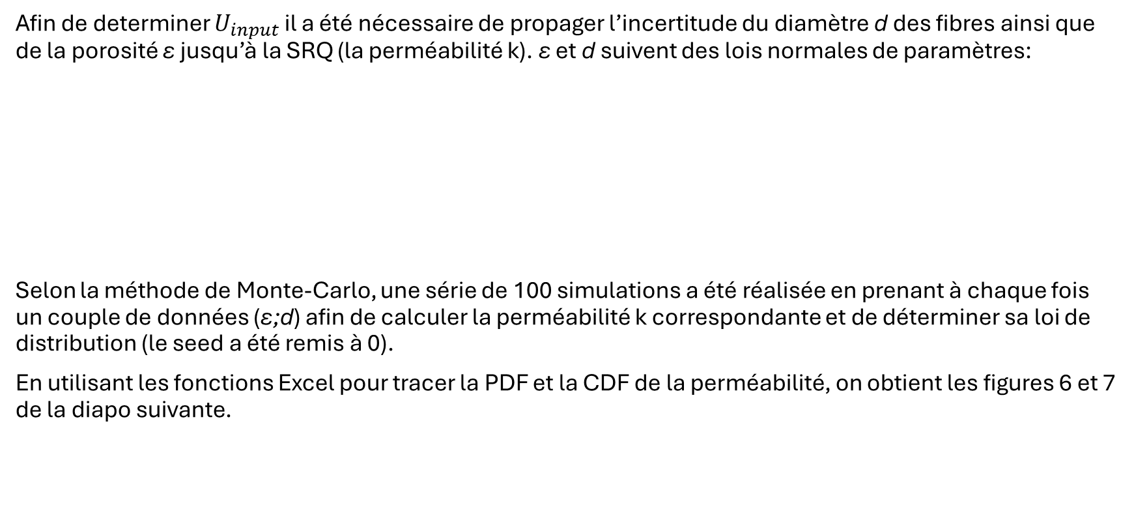
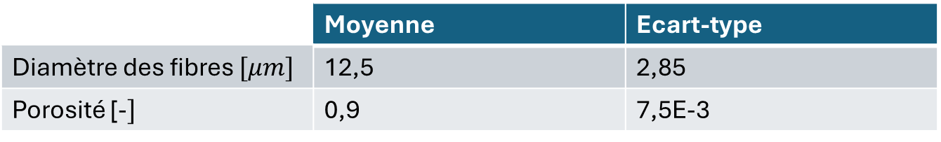
B) Calcul de $U_{input}$
Afin de determiner $U_{input}$ il a été nécessaire de propager l’incertitude du diamètre d des fibres ainsi que de la porosité ε jusqu’à la SRQ (la perméabilité k). ε et d suivent des lois normales de paramètres:
Selon la méthode de Monte-Carlo, une série de 100 simulations a été réalisée en prenant à chaque fois un couple de données (ε;d) afin de calculer la perméabilité k correspondante et de déterminer sa loi de distribution (le seed a été remis à 0).
En utilisant les fonctions Excel pour tracer la PDF et la CDF de la perméabilité, on obtient les figures 6 et 7 de la diapo suivante.
 | Moyenne | Ecart-type
Diamètre des fibres $[μm]$ | 12,5 | 2,85
Porosité [-$]$ | 0,9 | 7,5E-3

Slide 6
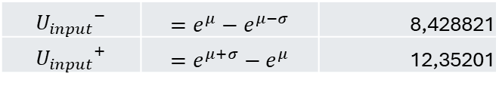
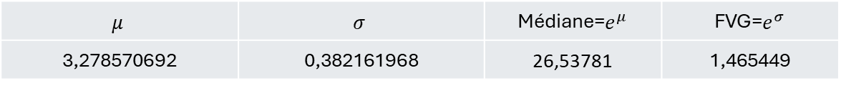
B) Calcul de $U_{input}$
fig6. PDF perméabilité
fig7. CDF perméabilité
Grâce à ces deux figures on obtient l’erreur propagée des données d’entrée à la SRQ et on peut estimer $U_{input}$. Il est possible de conclure que la perméabilité k suit une loi log-normale. Pour calculer ses paramètres on passe au domaine logarithmique car si k~log-N, alors log(k)~N(µ,σ).
On calcule µ et σ de log(k) en utilisant les fonctions Excel (avg et stdev) et on obtient:
$$μ$$ | $$σ$$ | Médiane=$e^{μ}$ | FVG=$e^{σ}$
3,278570692 | 0,382161968 | 26,53781 | 1,465449
$${U_{input}}^{−}$$ | $$=e^{μ}−e^{μ−σ}$$ | 8,428821
$${U_{input}}^{+}$$ | $$=e^{μ+σ}−e^{μ}$$ | 12,35201
On peut donc estimer $U_{input}$ :

Slide 7
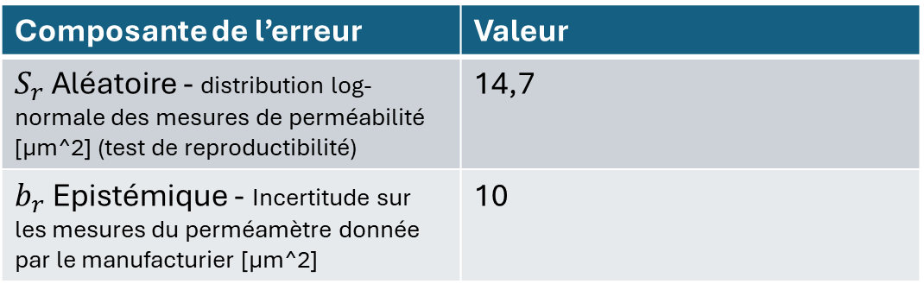
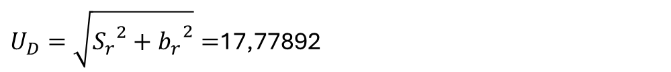
C) Calcul de $U_{D}$
Composante de l’erreur | Valeur
$S_{r}$ Aléatoire - distribution log-normale des mesures de perméabilité [µm^2] (test de reproductibilité) | 14,7
$b_{r}$ Epistémique - Incertitude sur les mesures du perméamètre donnée par le manufacturier [µm^2] | 10
$U_{D}=\sqrt{{S_{r}}^{2}+{b_{r}}^{2}}=$17,77892

Slide 8
D) Calcul de l’erreur de simulation E
 | Médiane [µm^2]
D (perméabilité médiane mesurée expérimentalement) | 80,6
S (perméabilité médiane obtenue par simulation) | 26,5378
Ce tableau présente les valeurs de la solution numérique S et la valeur expérimentale D comme étant les médianes des valeurs des perméabilités obtenues numériquement et expérimentalement.
Ainsi: $E=S−D= \text{−54,0622}\text{.}$

Slide 9
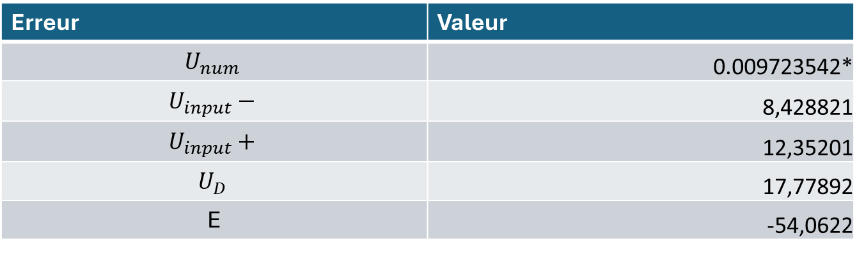
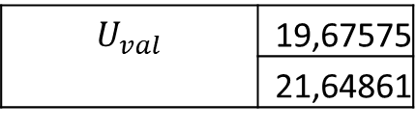
E) Calcul de l’incertitude sur ${\text{δ}}_{model}$ et conclusion
Erreur | Valeur
$$U_{num}$$ | 0.009723542*
$$U_{input}−$$ | 8,428821
$$U_{input}+$$ | 12,35201
$$U_{D}$$ | 17,77892
E | -54,0622
*On remarque que $U_{num}$ est très faible devant les autres erreurs et peut être négligée devant $U_{input }etU_{D}.$
En utilisant la formule $U_{val}=\sqrt{{U_{num}}^{2}+{U_{input}}^{2}+{U_{D}}^{2} }$
où les erreurs sont standardisées à un écart-type, on obtient:
$$U_{val}$$ | 19,67575
 | 21,64861
$$\text{Ces} \text{valeurs} \text{de} U_{val} \text{correspondent}\text{ à }\text{un} \text{intervalle} \text{de} ±1σ.$$
$$\text{D}\text{onc} \text{pour} \text{un} \text{intervalle} \text{de} \text{confiance}\text{ à 95,4}\text{\% }\text{on} \text{prend} \text{k}\text{=2: }$$
${\text{δ}}_{model}∈[E−k.U_{val} ;E+k.U_{val}]$= [-93,414 ; -10,765].

Slide 10
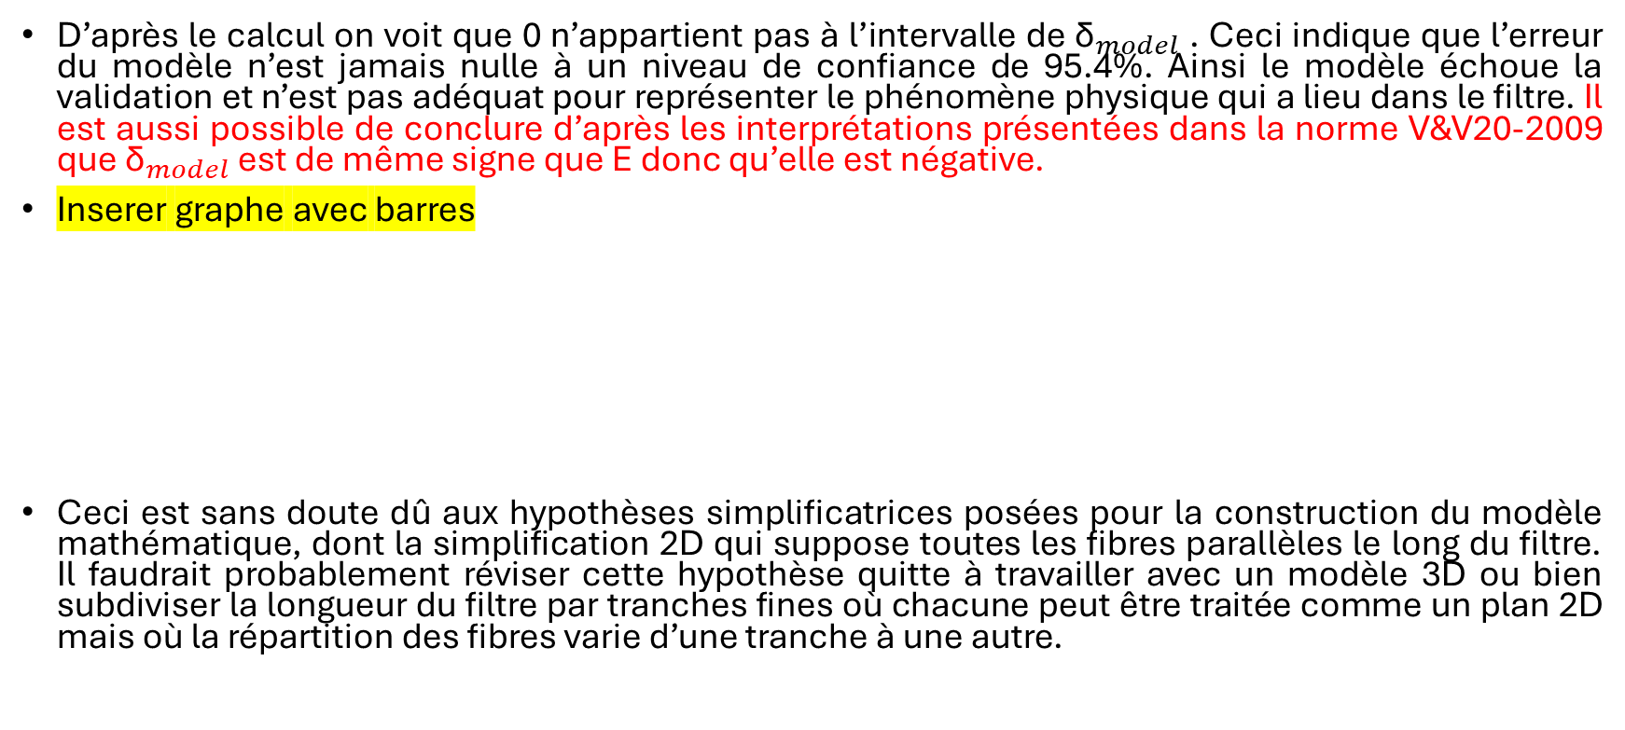
E) Calcul de l’incertitude sur ${\text{δ}}_{model}$ et conclusion
D’après le calcul on voit que 0 n’appartient pas à l’intervalle de ${\text{δ}}_{model}$ . Ceci indique que l’erreur du modèle n’est jamais nulle à un niveau de confiance de 95.4%. Ainsi le modèle échoue la validation et n’est pas adéquat pour représenter le phénomène physique qui a lieu dans le filtre. Il est aussi possible de conclure d’après les interprétations présentées dans la norme V&V20-2009 que ${\text{δ}}_{model}$ est de même signe que E donc qu’elle est négative.
Inserer graphe avec barres
Ceci est sans doute dû aux hypothèses simplificatrices posées pour la construction du modèle mathématique, dont la simplification 2D qui suppose toutes les fibres parallèles le long du filtre. Il faudrait probablement réviser cette hypothèse quitte à travailler avec un modèle 3D ou bien subdiviser la longueur du filtre par tranches fines où chacune peut être traitée comme un plan 2D mais où la répartition des fibres varie d’une tranche à une autre.

